Slide 1
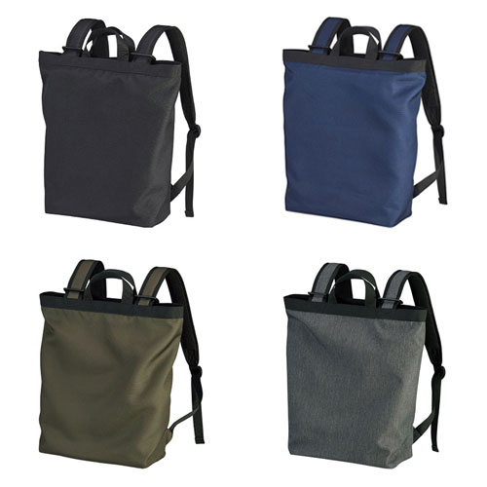
【提案書】
600Ｄポリエステルデイバッグ
特徴
縦長のバケツタイプのため物の出し入れが容易な上、大容量で使いやすいデイバッグです。ポリエステル素材を使用しているため軽量で耐久性も高い点も高ポイント。4色展開から選択可能。
納期
納期スペース
仕様
カラー展開：全4色
素材：ポリエステル 100％（平織り）
サイズ：横300×縦140×奥行140mm
容量：18L
お見積
お見積りスペース

